Slide 1
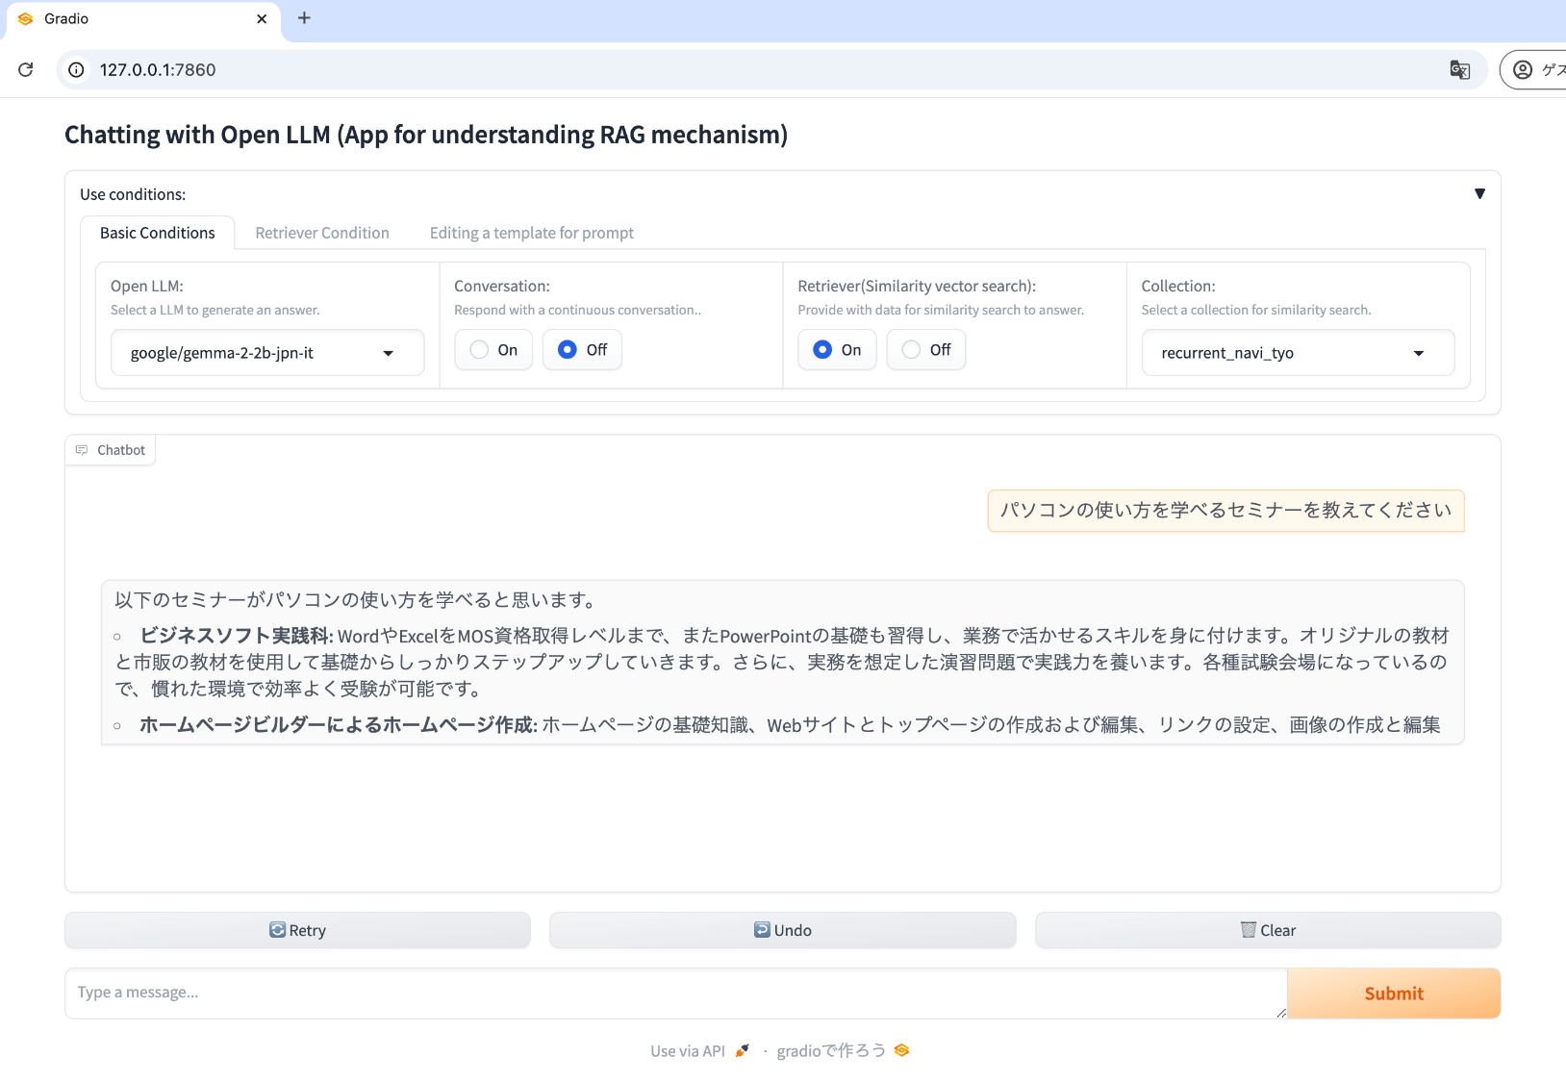
Open LLMの選択
類似検索の利用有無
類似検索対象の
コレクション選択
チャットエリア

